Slide 1




BLOCKCHAIN TEKNOLOJİSİ
BLOCKCHAIN TEMELLERİ
handanyarici@gmail.com
linkedin.com/in/handanyarici
github.com/handanyarici

Slide 2




Genel Bilgilendirme
Zamanlama
Yoklama
İletişim
Teams – email - Mebis
Notlandırma
Vize: %40
Sunum: %10
Final: %50
Kaynaklar
https://github.com/handanyarici/Medipol_BLC_2021_2022_Guz

Slide 3
Ders İçeriği
1- Blockchain Nedir?
6- Kriptopara
11- Hyperledger
2- Dijital İmza, Blok anatomisi
7- Dapps, Defi, DEX
12- Blockchain uygulama alanları
3- Konsensus algoritmaları
8- NFT, IPFS
13- Blockchain projeleri inceleme
4- Create Blockchain
9- Akıllı Sözleşmeler
14 – Case Study
5-Blockchain Platformları
10- Avalanche

Slide 4

Blockchain nedir?
İçerik:
Nedir / Nasıl Çalışır
Tarihçe
Temel öğeler
Avantaj/Dezavantaj
Zorluklar

Slide 5
Web 1.0 – Salt Okunur Web 1970’lerde oluşturulan açık protokoller örneğin dosya yollamak, epostalar, ya da GPS -uydu ile coğrafi konum belirleme sistemi. Bir nevi Web’in altyapısı diyebileceğimiz bu sistemlerin ortak özelliği herkesin erişimine açık ve ücretsiz olmaları.
Web 2.0 – Sosyal Web
Web 1.0 pek çok konuda bize kolaylık sağlayan ve bugün hala kullandığımız platformları ücretsiz olarak hizmetimize açtı ancak kimi konularda eksik kaldı. İşte eksik kaldığı bu noktaları 1990’lardan itibaren özel şirketlerin kurduğu platformlar doldurdu. Kullanıcılar tüm Web’e Facebook, Amazon, Google ve Apple’ın oluşturduğu bu merkezi platformlar aracılığı ile ulaşmaya başladılar çünkü bu platformlar hem daha kullanışlı hem de fonksiyonu yüksek hizmetler veriyorlardı. Ticari kâr odaklı bu şirketlerin oluşturduğu ikinci katmana Web 2.0 deniyor.
Web 3.0 – Dağıtık İnternet
Makine öğrenimi ve yapay zeka atyapısına dayanmasının yanısıra interneti daha açık ve merkeziyetsiz hale getirmeyi de amaçlar. Mevcut çerçeve dahilinde kullanıcılar sistemlerinden geçen bilgileri izlemek için ağ sunucularına ve hücresel sunuculara ihtiyaç duyar. Dağıtılmış kayıt defteri teknolojilerinin gelişmesiyle bu durum yakında değişebilir ve kullanıcılar kendi verilerinin mülkiyetini kendi ellerine alabilir.

Slide 6
Web 3.0'ı öncekilerden üstün kılan nedir? Merkezi kontrol noktası olmaması: Aracılar denklemden çıktığı için kullanıcı verisi aracılar tarafından kontrol edilemez. Bu da devletlerin ya da şirketlerin uygulayabileceği sansür riskini ve Hizmet Reddi (DoS) saldırılarının etkisini azaltır. Artan bilgi bağlantısallığı: Daha fazla ürün internete bağlandıkça, daha büyük veri setleri analiz edilmek üzere daha fazla veriyi algoritmalara sunmaya başlar. Böylece algoritmalar bireysel kullanıcıların özel ihtiyaçlarına hitap eden daha doğru bilgileri ortaya çıkarabilir. Daha verimli görüntüleme: Eskiden arama motorlarını kullanırken en iyi sonuçları bulabilmek oldukça zordu. Fakat yıllar içinde bu motorların arama bağlamına ve meta verilere dayanarak semantik olarak daha alakalı sonuçlar getirme becerisi arttı. Böylece herhangi birinin oldukça kolay bir şekilde aradığı bilgiye ulaşmasını mümkün kılan daha rahat bir web görüntüleme deneyimi yaratıldı. Web 2.0 aynı zamanda sosyal işaretleme sistemlerini de getirdi fakat bunlar manipüle edilebilir. Daha zeki algoritmalarla, manipüle edilmiş sonuçlar yapay zeka tarafından filtrelenebilir. Daha başarılı reklamlar ve pazarlama Hiç kimse online reklam yağmuruna tutulmaktan hoşlanmaz. Fakat eğer reklamlar kişinin ilgilerine ve ihtiyaçlarına hitap ediyorsa, rahatsızlık vermek yerine faydalı olabilir. Web 3.0 daha zeki yapay zeka sistemlerini kullanarak reklamcılığı geliştirmeyi ve tüketici verisine dayanarak belirli kitleleri hedef almayı amaçlar. Daha iyi müşteri desteği: Konu web siteleri ve web uygulamaları olduğunda, daha iyi bir kullanıcı deneyimi için müşteri hizmetleri anahtar bir rol oynar. Fakat masrafı çok yüksek olduğu için başarı gösteren birçok web hizmeti müşteri hizmeti operasyonlarını benzer derecede ölçeklendirmeyi başaramaz. Aynı anda birden fazla müşteriyle konuşabilen daha zeki sohbet motorlarının kullanımıyla kullanıcılar destek birimleriyle etkileşim kurarken daha iyi bir deneyim yaşayabilir.

Slide 7
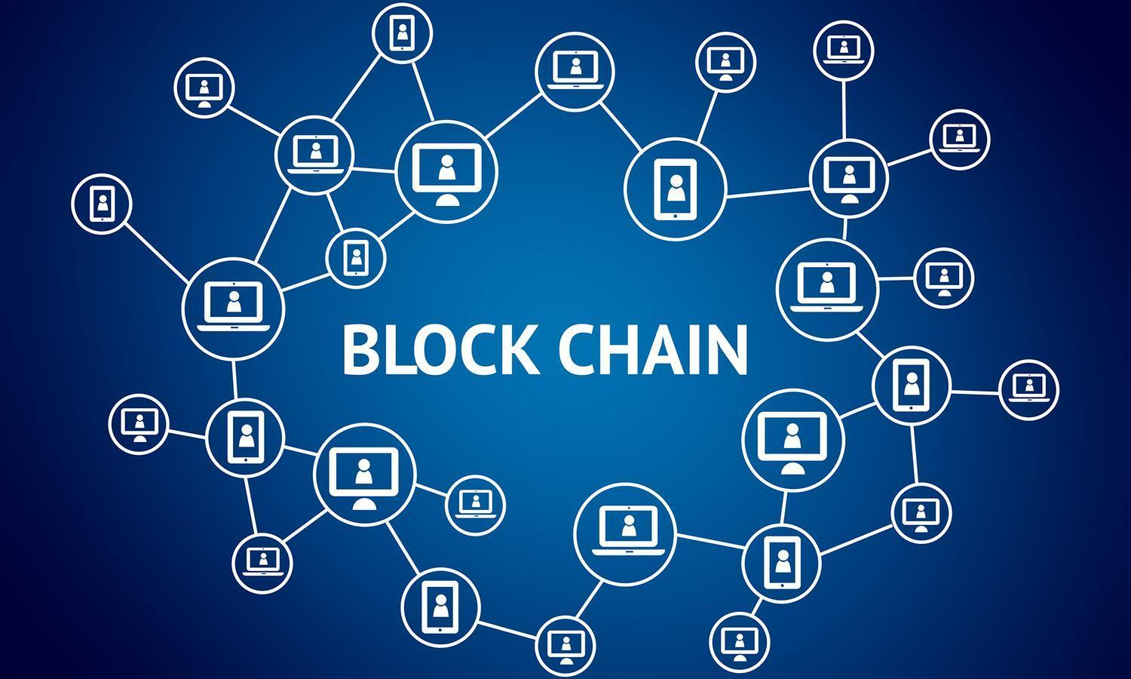
Blockchain nedir?
Blockchain, global olarak paylaşılan, işlemsel bir veritabanıdır. Bu, herkesin sadece ağa katılarak veritabanındaki hareketlilikleri görebileceği anlamına gelir.
Bir iş ağındaki işlemlerin kaydedilmesi ve varlıkların takip edilmesi sürecini kolaylaştıran, paylaşılan ve üzerinde değişiklik yapılamayan bir büyük defterdir. Varlıklar somut (ev, araba, nakit, toprak) veya soyut (fikri mülkiyet, patent, telif hakları, marka) olabilir. Değerli hemen hemen her şey bir blockchain ağında izlenebilir ve üzerinde işlem yapılabilir, bu da riski azaltır ve işe dahil olan tüm maliyetlerin düşürülmesini sağlar.
İnternet: Bilgi Paylaşım Protokolü
Blockchain: Değerli Varlık Paylaşım Protolü
Veritabanını düzenlemenin yeni bir yolu.
Ağa göre değişen her şeyi saklayabilir.
Tüm veriler madde gibi bir blokta düzenlenir.
Yerel yönetim ortamı sağlamaz.
Notes:
Blockchain, global olarak paylaşılan, işlemsel bir veritabanıdır. Bu, herkesin sadece ağa katılarak veritabanındaki hareketlilikleri görebileceği anlamına gelir.

Slide 8
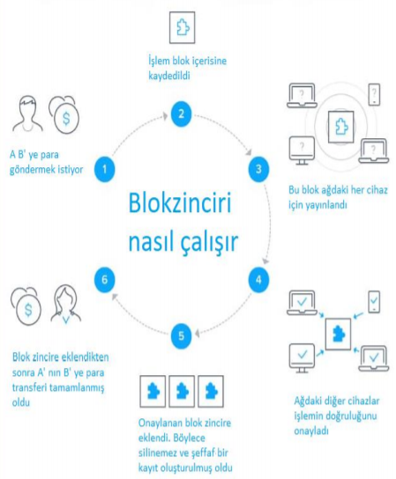
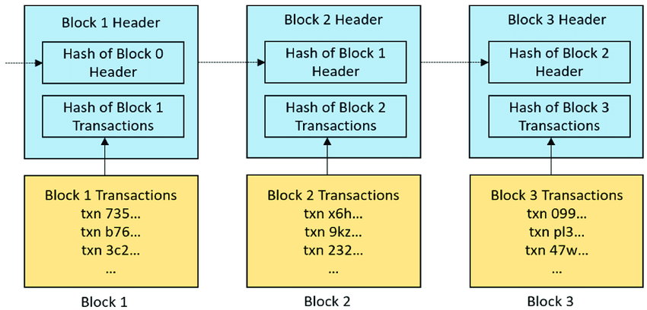
Nasıl Çalışır?
Blokları A4 kâğıtları gibi düşünün. Önce bir kâğıda ilk yapılan birkaç işlem yazılıyor.
Bu kâğıdın adı diyebileceğimiz özel bir sayı hesaplanıp üstüne yazılıyor
Hazırlanmış ilk sayfanın kopyaları tüm ağa dağıtılıyor.
Sonraki birkaç işlem başka bir kâğıda kaydedilip bu yeni kâğıdın üzerine “bu sayfadan önceki sayfa şuydu” etiketiyle bir önceki sayfanın adı yazılıyor.
Bu yeni hazırladığımız sayfanın kendi adı da hesaplanıyor.
Bu sayfa da dünya âleme duyuruluyor.

Slide 9
Tarihçe
1991 - Bilim adamları Stuart Haber ve W. Scott Stornetta’nın hesaplama açısından kullanışlı bir çözüm ile blockchaini dijital belgelerin zaman damgası ile kurcalanamaz veya geriye dönük olarak değiştirilememesi olarak tanımlamışlar, ancak bu teknoloji kullanılmamış ve patent Bitcoin'in başlangıcından dört yıl önce, 2004 yılında sona ermiştir.
2004 - Hal Finney (Harold Thomas Finney II), yeniden kullanılabilir iş ispatı olan RPoW adlı bir sistemi tanıtmış; bu sistem, değiştirilemez ve özgün bir Hashcash tabanlı iş ispatı tokenı alarak çalışmaya başlamış ve karşılığında kişiden kişiye aktarılabilen bir RSA imzalı token oluşturmuştur. RPoW tokenı kripto paranın tarihinde erken bir prototip ve önemli bir başlangıç adımı olarak düşünülebiliriz.
2008 - Bitcoin olarak adlandıralan merkezi olmayan eşler arası elektronik bir para sistemini tanıtan whitepaper, bir kişi veya grup tarafından Satoshi Nakamoto adını kullanılarak bir kriptografi posta listesine gönderilmiştir. 3 Ocak 2009'da, Bitcoin’in ilk bitcoin bloğu Satoshi Nakamoto tarafından ortaya çıkarıldığında, ona 50 bitcoin kazandırdı. Bitcoin'in ilk alıcısı olan Hal Finney, 12 Ocak 2009 tarihinde dünyanın ilk bitcoin işleminde Satoshi Nakamoto'dan 10 bitcoin aldı.
2013 - Bir programcı ve Bitcoin Dergisi'nin kurucularından biri olan Vitalik Buterin, Bitcoin'in merkezi olmayan uygulamalar oluşturabilmesi için bir betik diline ihtiyaç duyduğunu belirtti. Topluluk içinde anlaşmaya varamayan Vitalik, akıllı sözleşmeler olarak adlandırılan kodlama işlevi özelliği olan yeni dağıtık tabanlı bir blockchain hesaplama platformu olan Ethereum'u geliştirmeye başladı.
Notes:
Bitcoin'de çifte harcama koruması, Hashcash iş ispatı algoritması dayanmakta ancak Yeniden Kullanılabilir İş İspatı (RPoW) gibi donanım tabanlı hesaplama işlevi kullanmak yerine, Bitcoin’de çifte harcama koruması, işlemleri takip eden ve doğrulayan, eşler arası dağıtık bir protokol tarafından sağlandı. Kısacası, Bitcoinler bireysel madenciler tarafından iş ispatı mekanizması kullanılarak ödül için “kazılır” ve daha sonra ağdaki merkezi olmayan bilgisayarlar tarafından doğrulanır.

Slide 10
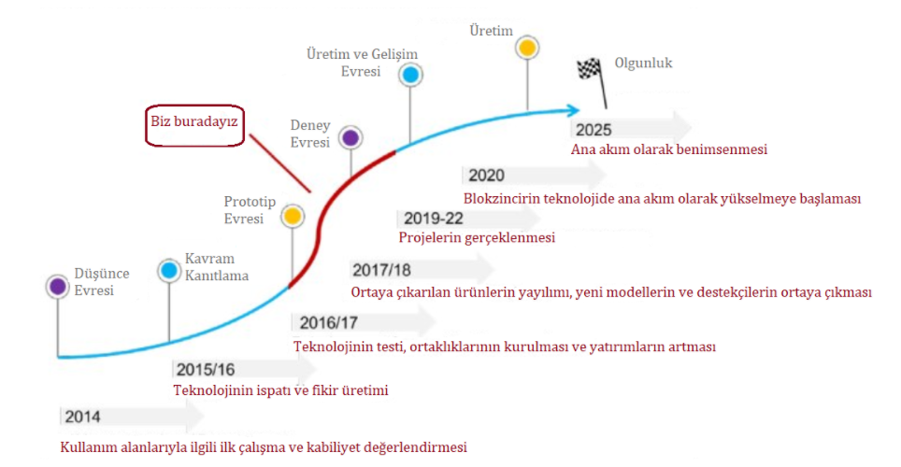
Teknoloji Süreci
Notes:
https://blokzincir.bilgem.tubitak.gov.tr/blok-zincir.html

Slide 11
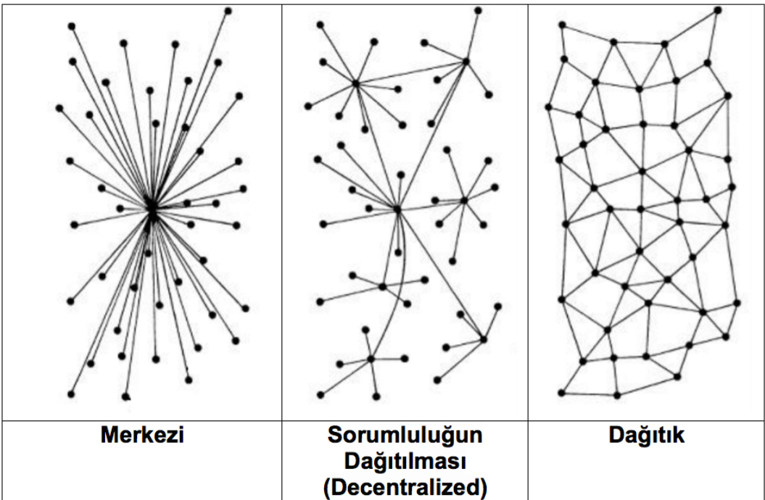
Merkezden nasıl kurtuluruz?
Bunu neden isteyelim? Bilgi güç demektir, bilginin tek muteber kopyasına sahip bir aracının bu gücü haksız şekilde kullanması (mesela bir sabah uyandığınızda bir siber saldırı sonrası tapu kayıtlarıyla oynandığını ve evinizin başka birinin malı olarak görünmesi durumuyla karşılaşsanız) ihtimalinden kaygılanıyor olabilirsiniz.
Peki ama bu veriler merkezde tutulmazsa nerede tutulacak? Her yerde! Daha doğrusu, dünyanın her köşesinde, birbirini tanımayan kişilere ait on binlerce bilgisayarda! Böylece kötü kalpli bir müdahalecinin verinin tek kopyasını değiştirerek indireceği bir darbeden kurtulabiliriz. O kadar bilgisayarın hepsini birden ele geçirecek halleri yok ya bu kötülerin! Yapılan her yeni işlem, kütüğe eklenen her yeni kayıt, işlemi yapan kişinin bilgisayarından diğer tüm bilgisayarlara duyurulsun, her bilgisayar kendi kütük kopyasını güncellesin. Teknik adıyla bir “eş düzeyliler ağı” olan bu düzende herkes bilgilerini herkesle paylaşır (aslında herkes duyduğu her şeyi komşularına söyler, o komşular da kendi komşularına...), yani ha bire her yönde iletişim olur. Merkezi yok etmek için ödediğimiz bedel budur
Notes:
https://bkm.com.tr/wp-content/uploads/2015/06/5_soruda_blokzinciri.pdf

Slide 12
Denizyıldızı ve Örümcek: Lidersiz Örgütlerin Durdurulamaz Gücü
"Merkezi olmayan bir örgütlenme saldırıya uğradığında daha da merkeziyetsizleşme eğilimi gösterir.«
"Örümceklerin denizyıldızlarını yanlış anlamaları çok kolaydır .«
"Açık bir sistemin merkezi zekası yoktur; onların zekası sistemin tümüne yayılmıştır«
"Açık sistemler kolaylıkla değişime uğrayabilir«
"Merkezi olmayan yapılanmalar üstsel olarak güçlenirler«
"Endüstriler merkezileştikçe genel karları azalır«
"İnsanları açık bir sisteme dahil olduklarında, içgüdüsel olarak katkıda bulunmak isterler«
"Merkezi bir örgütlenme saldırıya uğradığında daha da merkezileşme eğilimi gösterir."
Notes:
Kitapta, denizyıldızı merkezi olmayan “örgütleri” temsil ederken, örümcek merkezi yapılar için kullanılan bir metafordur
1- Kitapta 1600'lerde gerçekleşen İspanyol-Apaçi saldırıları ele alınmıştır. Apaçi kolonileri farklı noktalara yayılarak İspanyol saldırılarına karşı koymayı başarmıştır
2- : Arizona çölündeki yerli bir kabilenin gerçek gücünü anlamak ilk bakışta kolay olmayabilir. Merkezi yapılanmalar bu kabileleri anlamak için bambaşka araç ve yöntemlere ihtiyaç duyarlar
3- Merkeziyetsiz örgütlenme her zaman iyi sonuç vermez. Ancak durumlara daha hızlı cevap verebildikleri bir gerçek. Çünkü her üye bilgiye ve onu doğrudan kullanma yeteneğine sahiptir.
4- Apaçiler Avrupalı istilacılarla nasıl başa çıkılacağı konusunda önceden plan yapamadılar - ve yapamadılar - ancak İspanyollar ortaya çıktıktan sonra Apaçi toplumu yerleşik ve toplu hayatı terkedip göçebe yaşama geçiş yaptılar.
5-Kitapta, kayıt ve müzik endüstrisindeki lider şirketlerin bir yüzyıl boyunca hakimiyet kurdukları piyasada, dijitalleşme ve bireysel telif alımlarının hızla artması sonucu etki güçlerini kaybettiklerine değiniyor
6-Geri kalan dört müzik endüstrisi devinin birleşik gelirleri 2001 yılına göre yüzde 25 daha azalmıştı. Peki bu gelirler nereye gitmişti?
7- Burada #Wikipedia örneği üzerinde durulmuş. İnsanlar bu sistemde makalelerin objektif, doğru ve anlaşılması kolay hale getirilmesine büyük özen gösteriyor ve toplum faydası gözetiyor
8- Durumlarını muhafaza etmek ve temellerine sığınmak birey ve kurumların saldırı altındaki genel tutumudur. Risk altında bu oluşumlar prensiplerine daha sıkı sarılırlar
https://twitter.com/deniz_zgur/status/1115683079207702529

Slide 13

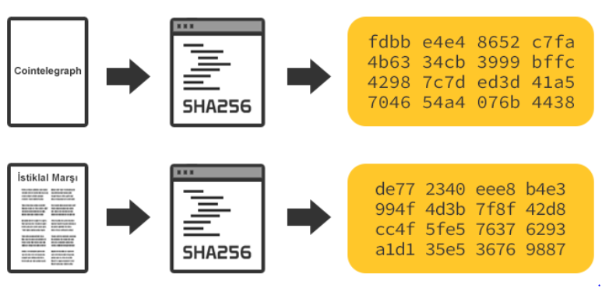
Karma Şifreleme (hash cryptography)
SHA-256 standardı; girdi verisi bir harften de ibaret olsa, yüzlerce sayfalık roman uzunluğunda da olsa daima on altılık sayı sisteminde 64 karakterlik çıktı sunar.
Girdi verisinden hash çıktısı üretmek kolay olsa da, hash verisinden girdiyi bulmak matematiksel açıdan imkansıza yakındır.
Notes:
Sha256 hash - herkes farklı bir fingerprinte sahiptir

Slide 14
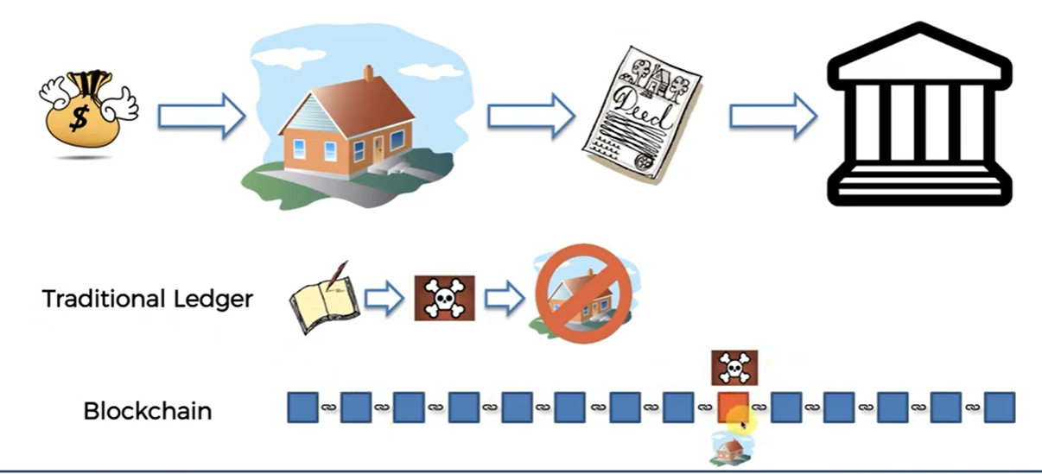
Değişmez defter (Immutable ledger)
Bloklar, kendilerinden önceki bloka ait hash kodlarını içerirler. Dolayısıyla blok içindeki verilerde oynama yapıldığında hash kodu da faklılaşacağından geriye dönük değişiklik hemen anlaşılacaktır.

Slide 15
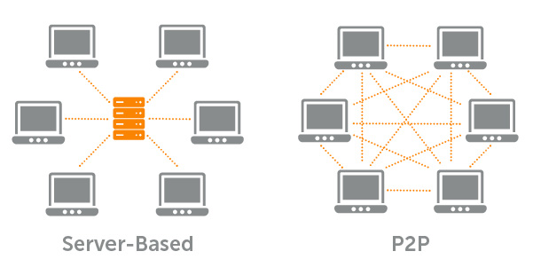
Dağıtık P2P Ağ (Distributed P2P network)
P2P sistemini durdurmanız, kapatmanız çok zordur. Bunu yapmak için bütün eşleri kapatmalı veya bağlantılarını bir şekilde sonlandırmalısınız. Bundan dolayı sistemlerin sağlam olduğunu söyleyebiliriz. Bunun yanında, P2P sistemler yüksek seviyede ölçeklenebilirdir. Birinin sisteme dahil olması için merkezi bir sunucuda, merkezi bir ayarlama yapılması gerekmez.
Notes:
Ayrıca, dosya paylaşımı konusunda, ağ ne kadar kalabalıklaşıyorsa o kadar hızlanıyordur. Bunun sebebi, bir dosyayı parça parça birden fazla kişiden aynı anda indirebilmenize olanak sağlamasıdır.

Slide 16
Uzlaşma protokolü (Consensus Protocol)
Konsensüs algoritmaları, grubun bireylerinin geri kalanı için en iyi olan kararı oluşturup desteklediği bir grup için karar verme sürecidir. Bireylerin, beğenmeseler de çoğunluk kararını desteklemesi gereken bir çözüm şeklidir.
Blockchain konsensüs modelleri, aşağıdakiler gibi bazı özel hedeflerden oluşur:
Bir anlaşmaya varmak: Mekanizma tüm anlaşmaları gruptan mümkün olduğunca toplar.
Ekip çalışması: Grubun her biri, grubun bir bütün olarak çıkarlarıyla sonuçlanan daha iyi bir anlaşmaya varmayı amaçlamaktadır.
İşbirliği: Her birey bir ekip olarak çalışacak ve kendi çıkarlarını bir kenara bırakacaktır.
Eşit Haklar: Her bir katılımcı oy verirken aynı değere sahiptir. Bu, her kişinin oyunun önemli olduğu anlamına gelir.
Katılım: Ağ içindeki herkes oylamaya katılmalı. Kimse dışarıda bırakılamaz veya oy kullanmadan dışarıda kalamaz.
Ortak fikir birliği algoritmaları olmadan merkezi olmayan bir sistem olamaz
Notes:
Birbirini tanımayan binlerce kişi nasıl işbirliği yapabilir?

Slide 17
Madencilik (Mining)
Sahip olduğu yazılım ve donanım aracılığı ile kriptopara sisteminin ayakta kalmasına destek veren paydaşların çabalarını ve bunun karşılığında kazandıkları ödülü temsil eder.
Madenciler sağladıkları güvenlik karşılığında iki tür ödül alırlar:
Doğrulanan ve bloka dahil edilen tüm işlemlerin işlem ücretleri.
Her yeni blokta oluşturulan yeni paralar blok ödülleri olarak bilinir.
Madencinin bir bloktan alabileceği yeni oluşturulan maksimum Bitcoin miktarı, her 4 yılda bir (her 210.000 blokta) yarıya indirilecek şekilde programlanmıştır.
Ocak 2009’da ödül blok başına 50 Bitcoin idi. Bu daha sonra Kasım 2012’de blok başına 25 Bitcoin’e, Temmuz 2016’da 12,5 Bitcoin’e düşürüldü. Mayıs 2020’de gerçekleşen yarılanma ile ödül 12,5 BTC’den 6,25 BTC’ye düştü. Aynı formülle, ödüller 2140 yılına kadar azalmaya devam edecektir.

Slide 18
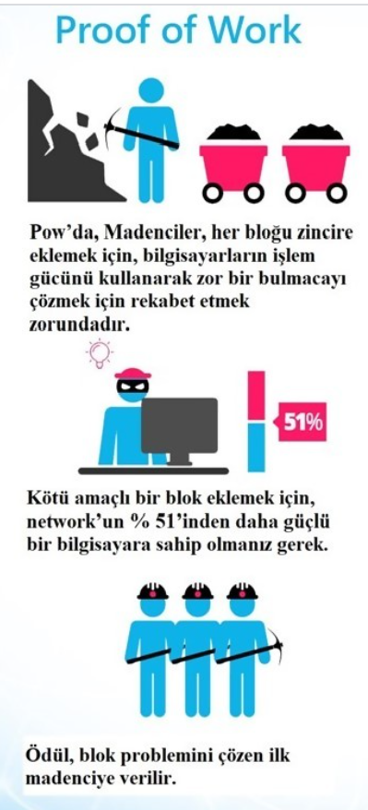
Örnek: Proof of Work
Ödüllü blok kurma bulmacası
Örnek Problem: Blok hash değerinin «ilk 30 rakamı 0» olması
Bloğun hash code’u istenen şartı sağlayana kadar nonce değiştirilerek hashcode hesaplanır.
Bulmaca çözümü + ağda yayınlama
Problemi çözen ve bloktaki işlemleri doğrulayan ilk madenci işlemi ağa yayınlayarak ağda belirlenen kriptopara ödülünü ve bloktaki işlemler için ödenen işlem ücretlerini almaya hak kazanır.
Ağa bağlı tüm kullanıcılar, blokzincirinin bir kopyasını indirebilir ve aynı zamanda onaylanmış tüm blokların doğrulamasını gerçekleştirebilir.
Notes:
Yaklaşık her 10 dakikada yeni blok doğrulansa da işlemin tam olarak onaylanması için fazladan altı blok süresi kadar beklemek gerekiyor. Buna "finality (kesinlik)" deniyor.

Slide 19
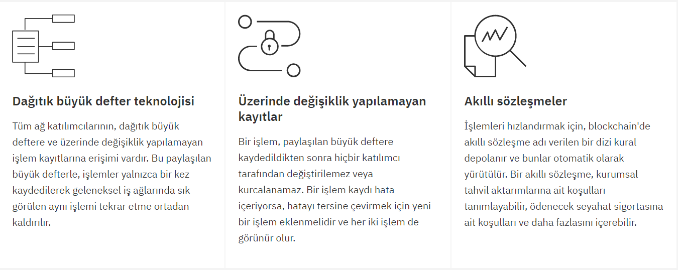
Temel Öğeler
Notes:
Hiçbir işlem daha önce hazırlanıp yayınlanmış bir sayfada değişiklik yapmıyor, yeni para transferleri vs. hep yeni sayfalara ekleniyor.
Veri tabanı geçmişin tüm bilgisini içeriyor.
https://www.ibm.com/tr-tr/topics/what-is-blockchain

Slide 20
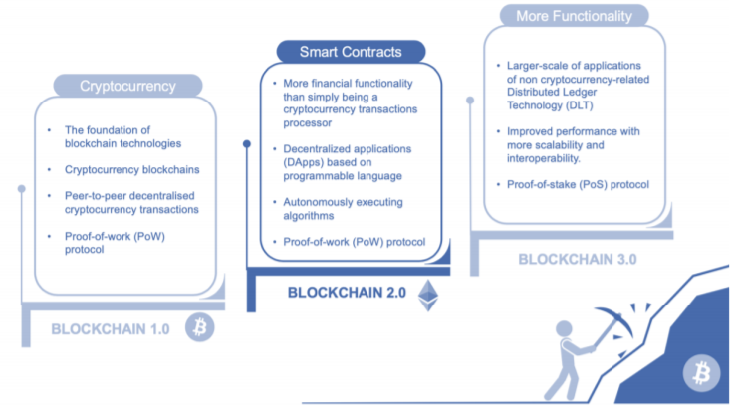
Blockchain 1-2-3

Slide 21
Avantajları
Verilerin bir kopyası tüm paydaşlar tarafından kaydedilir, herkes bu verilere erişebilir ve yapılan işlemleri görebilir. Verilerin bu şekilde saklanması sayesinde veri kaybı ve veri tahribatı önlenir
Dijital imza ve doğrulamalar sayesinde aracılara ihtiyaç duymadan paydaşlarını birbirine güvenmesini sağlanır.
Herkes hem kendi işleminin durumunu hem de blokzincirindeki tüm işlemlerin ayrıntılarını görebilir, bu şekilde şeffaflık sağlanmış olur.
Blokzinciri üzerindeki veriler değiştirilemez veya silinemez.
Merkezi bir otorite olmadan çalışabilir, bu dağıtık yapısı sayesinde kontrol edilemez, iptal edilemez veya kapatılamaz.
Akıllı sözleşmeler sayesinde belirli faaliyetler otomatikleştirilebilir.
Notes:
Blokzinciri sayesinde insanlar artık ürün veya hizmet transferi işlemlerinde güvenlik ve doğrulamayı sağlaması için üçüncü taraf bir aracıya ihtiyaç duymamaktadır. Blokzinciri ile oluşturulan “güven protokolü” güvenilir, şeffaf ve hesap verebilir bir ortam sunmaktadır. Blokzinciri, kullanıcılar için merkezi olmayan dağıtık veri yapıları sayesinde güvenliğin temeli oluşturmaktadır.
Gizlilik modeli isimleri ve hesapları şifreli anahtar çiftleriyle değiştirerek kurulmuş durumda. Bu anahtar çiftleri, kullanıcıların birbirleriyle dijital imzalar ile ağ üzerinden güvenli şekilde iş yapabilmek için kullandıkları araçlar.
Herkes hem kendi işleminin durumunu hem de blokzincirindeki tüm işlemlerin ayrıntılarını görebilir, bu şekilde şeffaflık sağlanmış olur

Slide 22
Dezavantajları
Uzlaşma protokolü olarak proof of work (işin ispatı) kullanılan blokzincirlerinde çok fazla enerji tüketilmekte ve çok pahalı bilgisayar sistemleri çalıştırılmaktadır.
Blokzincirindeki tüm veriler her bir düğümde ayrı ayrı saklanmaktadır ve her bir işlem sonrası bu düğümlerdeki verilerin tutarlılığı sağlanmaktadır. Örneğin zincire bir blok eklemek Bitcoin zincirinde 10- 60 dakika Ethereum zincirinde ise 15 saniye zaman almaktadır. Bu nedenle geleneksel veritabanları ile performans bakımından kıyaslandığında yetersiz kalmaktadır.
Ağdaki her bir düğümün tüm verilerin bir kopyasını saklayabilmesi ve içeriğine erişebilmesi, kullanıcıların mahremiyetine zarar verebilir.
Akıllı sözleşmeler bir kez oluşturulduktan sonra değiştirilemez ve blokzincirinde herkesin erişimine açık halde saklanır. Bu da akıllı sözleşmeleri kötü niyetli saldırılara karşı savunmasız bırakabilir.

Slide 23
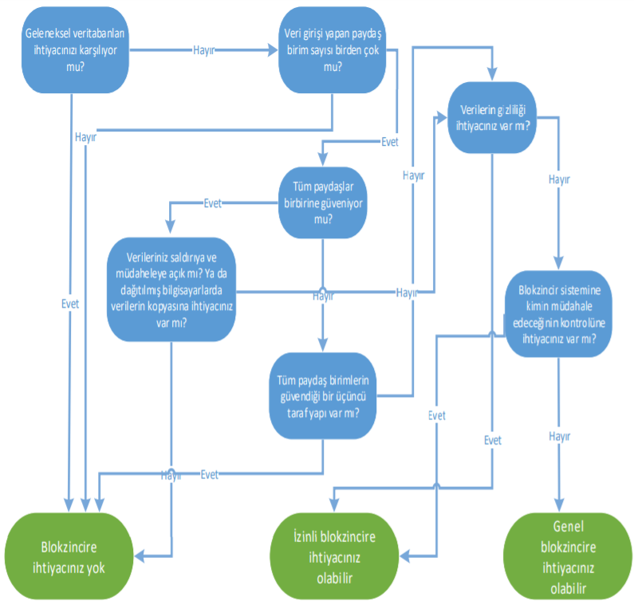
Blokzincir İhtiyacının Belirlenmesi

Slide 24
Temel Zorluklar
Ölçeklenebilirlik (Scalibility)
Blockchain ağı üzerinde saniyede gerçekleştirilebilen işlem sayısının yetersiz
Gizlilik (Privacy)
Explorer adı verilen işlem takip platformlarına ait veriler yeteri kadar izlenirse kişilerin ifşa olabilmesi ihtimali söz konusu.
Depolama (Storage)
Şuanki algoritmalar sistemdeki her node’un tüm blockchain geçmişini depolaması temeline dayanıyorken IOT cihazlarının sistemde barınması bile bir tartışma konusu
Fikir Birliği (Consensus)
Bir sistemin üzerine inşa edileceği bir onay mekanizması belirlemek projelerin devamlılığı açısından kritik önem arz ediyor.
Geliştirme aşamasındaki herhangi bir teknolojide proje geliştirirken sermaye ve zaman kaybını önlemenin en iyi yolunun hatalardan ve teknolojinin şimdiki kapasitesini anlamaktan geçiyor.
Notes:
https://twitter.com/deniz_zgur/status/1107351825576005632

Slide 25
Teknik Zorluklar
Değiştirilemezlik (irrevocability):
Herkes hata yapar. Bu sebeple ki bilimsel yaklaşımlarda bile göz önüne alınan hata payının blockchain yapısında tolere edilen bir yaklaşım olmadığını söyleyebiliriz.
Düzenleyici Yoksunluğu (Regulator absence):
Hak ve sorumlulukların bireyler insiyatifine devredilmesi muhattap arayışını sonlandırmayacak.
Yan etkenlerin göz ardı edilmesi:
Sosyolojik, ekonomik ve politik olarak piyasanın doğru yorumlanması ve hitap edilen kitlenin analiz edilmesi gerekiyor.
Piyasa değeri dalgalanmaları (volatility):
Kurumsal çözümler arttıkça bu risk elenecektir.
Hukuksal belirsizlikler (regulation):
Ülkelerin kararnamelerini yeni yeni oluşturuyor olmaları.
Notes:
https://twitter.com/deniz_zgur/status/1107351825576005632

Slide 26
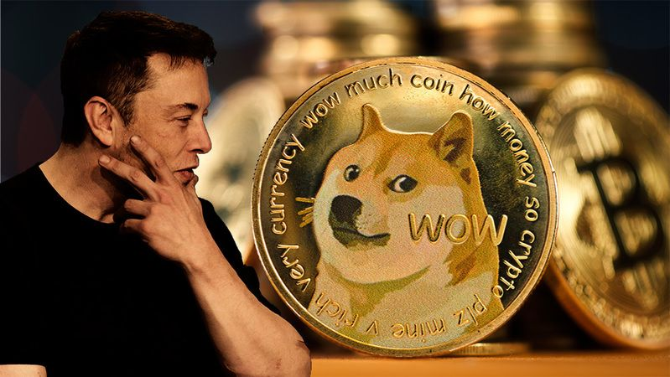
DOGE
Anlık, eğlenceli ve geleneksel bankacılık ücretlerinden muaf bir ödeme sistemi kurmaya karar veren yazılım mühendisleri Billy Markus ve Jackson Palmer tarafından icat edilmiş.
Litecoin tabanlı bir elektronik para birimidir.
6 Aralık 2013'te tanıtılan Dogecoin, hızlı bir şekilde kendi internet topluluğunu geliştirerek 4 Mayıs 2021 itibariyle piyasa değeri 62 milyar ABD dolarını geçmiştir.
Sınırsız coin arzına sahip (enflasyona elverişli) Dogecoin, kaybolan para ve unutulan cüzdanlar düşünüldüğünde dolaşımdaki miktarın kendini dengeleyeceği düşüncesine dayanıyor
Notes:
https://twitter.com/deniz_zgur/status/1130430456661532672
Dogecoin projesine mâl olan ve topluluk eylemlerinde öne çıkan bir düşünce vardı. Onlara göre kripto paralar spekülatif yatırım araçları olmanın ötesinde kullanılmak ve fayda üretmek içindi. Coinler değerlerini piyasadan değil topluluktan alırlardı ve Doge bunun kanıtıydı
33 bin üyesi ile #Reddit'te durmaksızın iletişimdeki topluluk öyle örgütlenmişti ki kısa zaman sonra evsizler için iki başarılı sosyal yardım projesine imza atarak Doge'a olan sempatiyi arttırdılar

Slide 27

TEŞEKKÜRLER!
Handan YARICI
handanyarici@gmail.com

